Slide 1
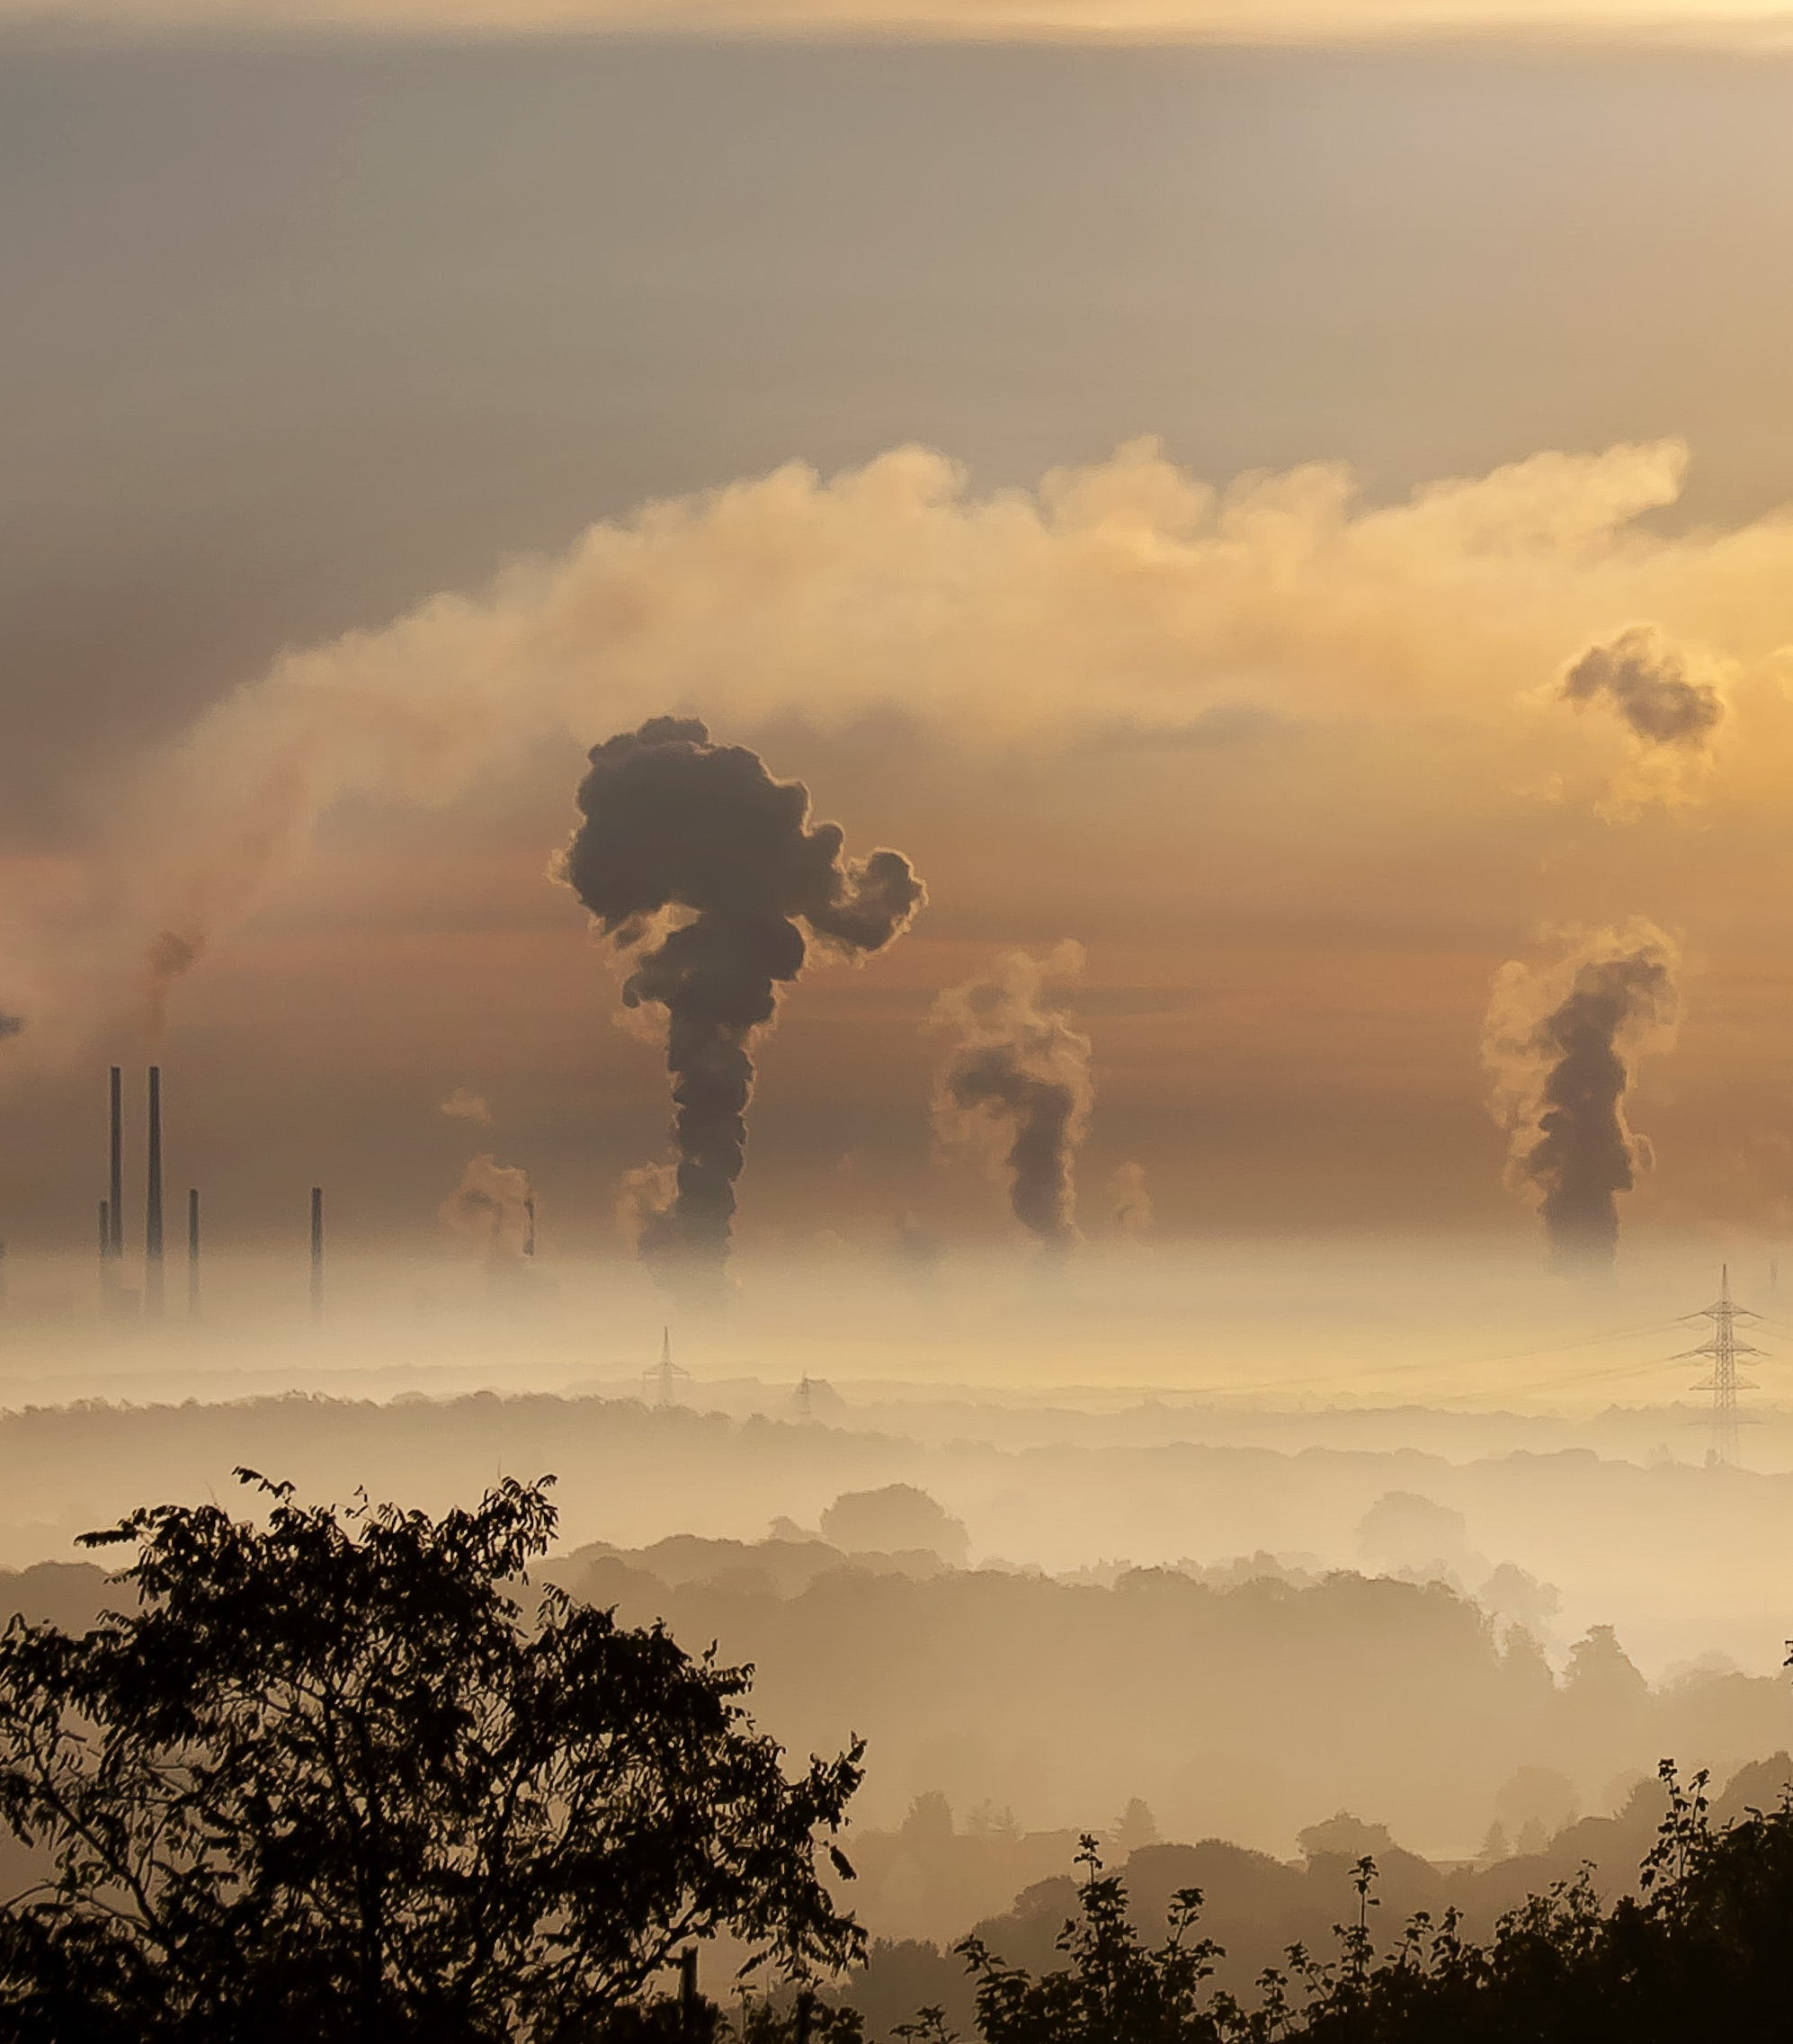
Development of methods for adaptive and optimal deployment of heterogeneous sensor array for accurate representation of air pollution and its sources
Pre-Thesis seminar - 7.8.2019
Idit Belachsen
Advisors: Barak Fishbain, Shai Kendler
Notes:
להציג את עצמי ואת הרקע שלי

Slide 2
Table of contents
Introduction - air pollution monitoring (motivation), representation in time and in spaces, network deployment
Research hypothesis and objectives
Related work
Methods – background (Meteorology, Evolutionary Algorithms, Borg framework), problem formulation
Research plan
Preliminary results
Summary

Slide 3
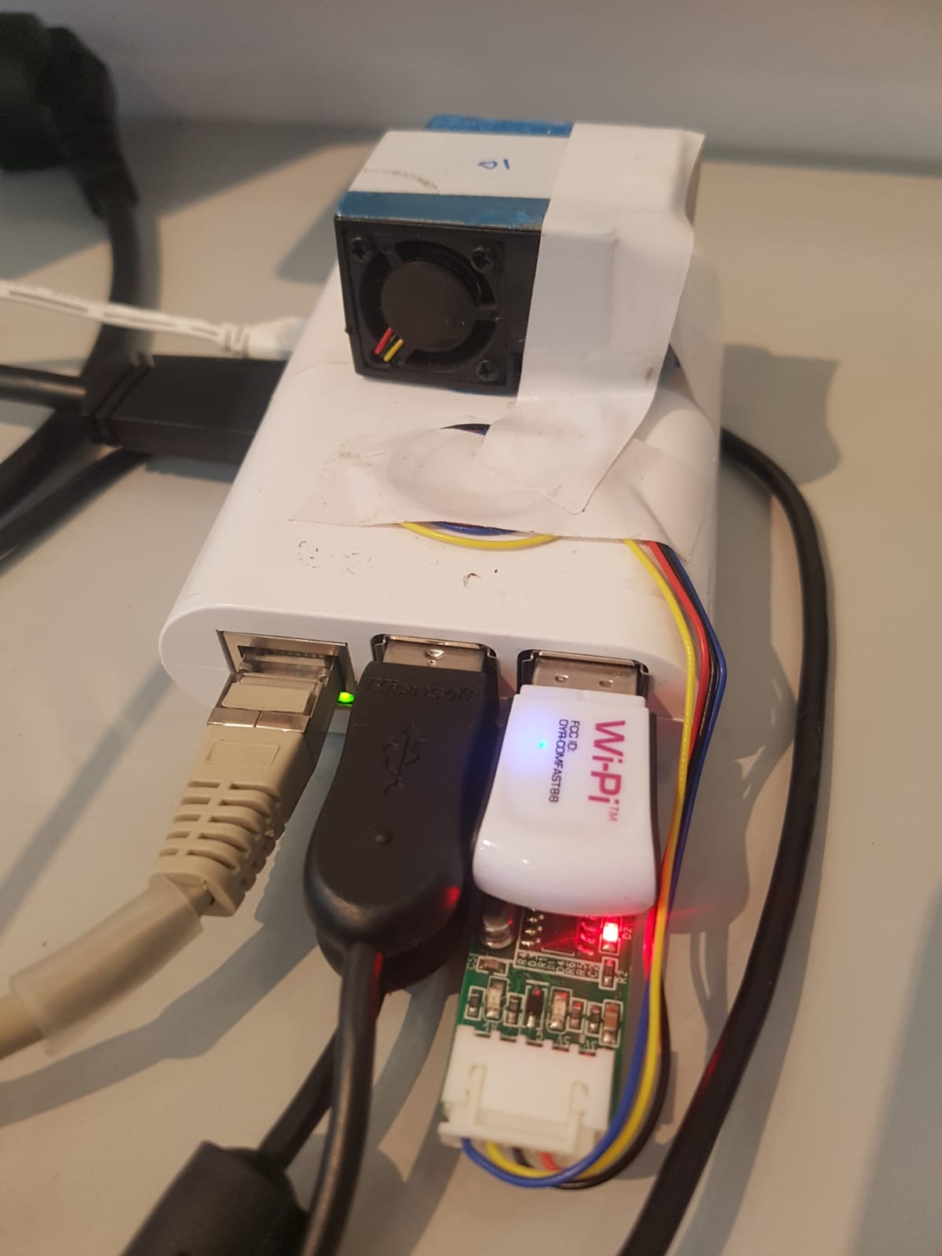
Air pollution monitoring
Major pollutants – NoX, CO, CO2, SO2, O₃, BC, other PM
The main incentive for air pollution monitoring:
Emission control
Short-term - prevent population exposure, regulatory enforcement
Long-term – epidemiological or climate research, planning
Major challenge – producing high resolution pollution concentration maps, using the current monitoring methods
Wireless Distributed Environmental Sensor Network (WDESN)
Portable and relatively low-cost Micro Sensing Units (MSUs)
Introduction
Notes:
*זיהום אוויר – מיותר לפרט יותר מידי. יש לנו מקורות תעשייתיים – מתקני אנרגיה, תעשייה כימית, פטרוכימית, שפולטים תוצרי שריפת דלקים או מזהמים אחרים מתהליך הייצור, כמו נוקסים, פחמן חד חמצני, דו-חמצני, חלקיקים, אמוניה, מתאן, VOCs... יש לנו תחבורה שפולטת הרבה פיח שחור ונוקסים, יש לנו אוזון, מזהם שניוני שנוצר מחמצון פוטוכימי בטרופוספירה של מזהמים ראשוניים. יש גם מקורות טבעיים, כמו אבק וכדומה.
אזכיר שכרגע ההתייחסות בהצעת המחקר היא למקורות נקודתיים כמו ארובות של מפעלים, כי זה הכי פשוט.
*למה לנטר זיהום אוויר – הכרחי לנטר כדי לשלוט ולהפחית בכמות הפליטות ממקורות אנתרופוגניים. מדידות של זיהום אוויר יכולות לשמש בזמן אמת (טווח קצר) למניעת חשיפה של אוכלוסיה על ידי איתור של ריכוזים גבוהים ואזהרה של האוכלוסיה, לאכיפה של מפעלים, איתור דליפות ובטווח ארוך יותר נתונים כאלו יכולים לשמש למחקרים אפידימיולוגים והערכות חשיפה, למחקר אקלימי או לפיתוח ותכנון עירוני.
*למטרות האלו האתגר הכי גדול הוא הפקה של מפות זיהום אוויר ברלוזוצית זמן-מרחב גבוהה.
*השיטות הקלאסיות בהן משתמשים לניטור בדרך כלל הן –
תחנות ניטור
קמפיינים לטווח קצר של ניטור
היתרונות של שתי השיטות האלו בעצם משלימים – בתחנות ניטור המכשור יקר, מדויק, איכותי. הנתונים המתקבלים הם עקביים אך מעטים ביותר (להציג מפה של פריסת תחנות ניטור). לעומת זאת, קמפיינים לטווח קצר יכולים לתת רזולוציה מרחבית גבוהה יותר לאזור מסוים, אבל אין טווח זמן ארוך של מדידות ולפעמים זה בעייתי אם יש צורך להבין דפוסים עונתיים וכדומה.
*גישה אחרת שהתפתחה בשנים האחרונות היא שימוש ב- WDESN (רשת אלחוטית פזורה של חיישנים סביבתיים) רשת של חיישנים שלרוב משדרת בזמן אמת נתונים לגוף מרכזי ולרוב מורכבת מחיישנים זולים יותר ממה שיש בתחנות ניטור. לגישה הזאת כמה יתרונות ברורים – חיישנים קטנים, ניידים יותר, זולים יותר. ובאמת בשנים האחרונות חיישנים כאלה משכו עניין רב במחקרים ובפרויקטים של איסוף מידע מערים כמו citySense , openSense, Array of things.
כמובן חשוב לציין שאחת הבעיות היא האמינות כרגע של החיישנים האלו ורמת הדיוק שלהם, זמן חיים לא ברור. עם זאת, בהחלט לא מעט מחקרים הראו שהם מסוגלים לייצג בצורה נכונה את מגמות השינוי של המזהמים בזמן ובמרחב.
תעשיה -
ארובות מפעל צין
מפעלי ים המלח
מסוף פחם בתחנת הכוח בחדרה
תחבורה -

Slide 4
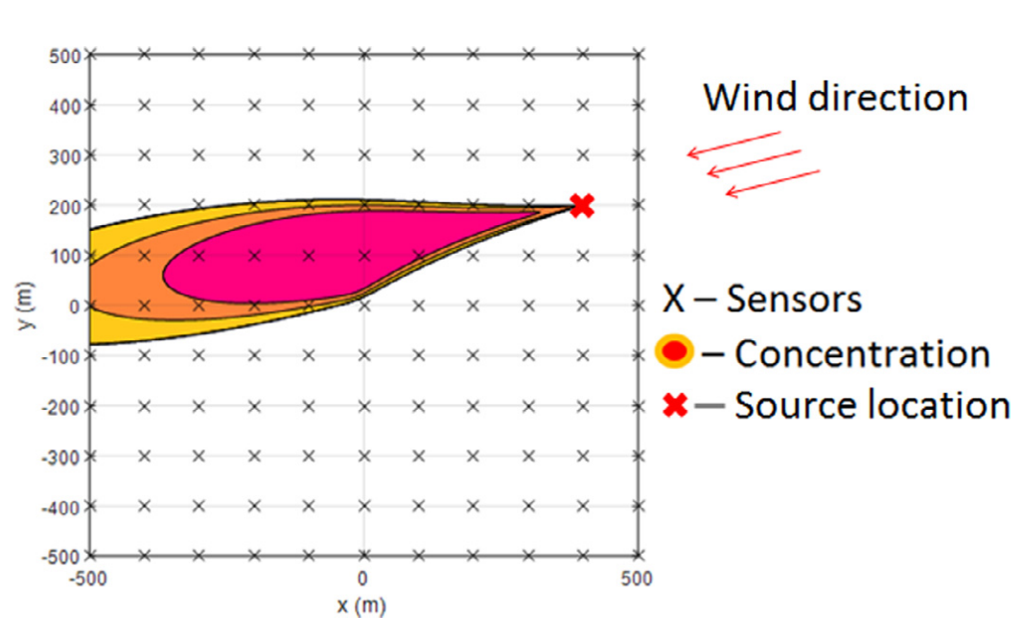
Representation in time and in space
IDW, KRIGING interpolation, LUR models
Atmospheric Transport and Dispersion (ATD) models
Knowledge on weather, location and quantity of the released pollutant is needed for ATD. If absent – STE can be applied
﻿Hutchinson et. al., 2017
Introduction
Notes:
בעצם כדי להתמודד עם בעיית הייצוג במרחב שנוצרת עוד ברמת המדידות, יש כמה גישות –
גישות של שיטות אינטרפולציה מרחביות כמו KRIGING ו-IDW או מודלים של LUR שמשתמשים בקורלציות בין שימושי קרקע למדידות קיימות כדי להסיק על מקומות אחרים במרחב או בזמן.
ישנה גם הגישה של שימוש במודלים אטמוספיריים של הסעה ודיספרסיה (ATD) כדי לכמת באופן דטרמיניסטי את הפיזור במרחב של המזהמים מהמקור. הרבה פעמים משתמשים במודלים האלו כדי לחזות את הפיזור של המזהמים במרחב, כאשר המדידות הדלילות במרחב משמשות לכיול או אימות של ביצועי המודל. הבעיה עם השימוש במודלים כדי להעריך את הפיזור המרחבי של המזהמים זה שצריך (בין היתר, כי גם ידע על הכימיה צריך) ידע על המקורות – קצב הפליטה, מיקום המקורות, נתוני מזג אוויר. זה לא מידע שתמיד יש ולכן לפעמים המדידות הדלילות שקיימות בכלל משמשות קודם כל למציאת המקורות בתהליך של STE – כאשר מכניסים למודל הדיספרסיה מקורות שונים עם קצבי פליטה שונים עד שמוצאים את הקונסטלציה בה ההפרש בין המדידות בפועל להערכת הריכוז לפי המודל, קטן מספיק.
(ככה הגעתי לנושא של העבודה הזאת – שי הוא מומחה ל-STE ולחיישנים והתעניינתי בעבודה שלו ומשם נולד הרעיון של כיוון המחקר הזה שתכף אציג).
גם לבעיה הזאת של מציאת המקור, שימוש בפריסה נכונה של MSUs ברשת אלחוטית פזורה יכולה לתת יתרון משמעותי על פני שיטות הניטור הקיימות.

Slide 5
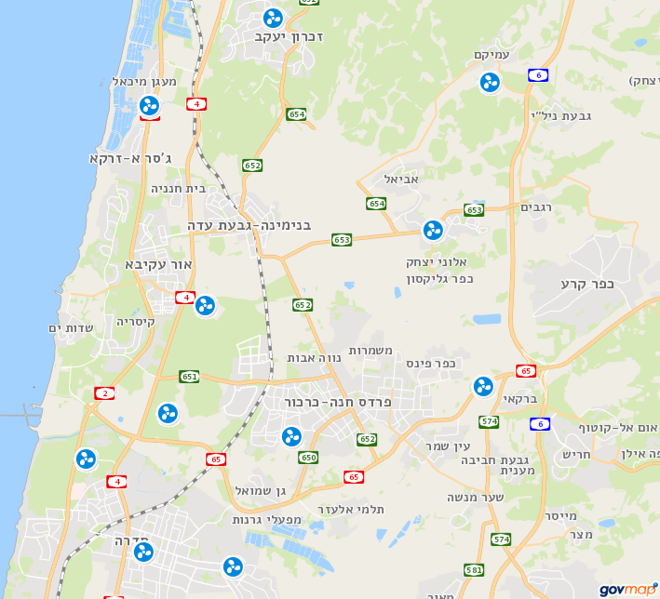
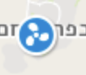
Network deployment
A new challenge is formed – what is the best way to deploy a network of sensors?
If resources are unlimited, the task is easy
The cost of a network is determined by – number of sensors and their attributes (sensitivity, dynamic range)
Practical considerations constrain some locations
Static deployment Vs. dynamic deployment
govmap.gov.il
Introduction
Introduction
5
Notes:
למה זה חשוב לנו? בעצם הרקע הזה בא לדבר בהרחבה של הבעיה הקיימת היום – הייצוג הדליל במרחב של תחנות ניטור, המחסור בנתונים ברורים על פליטות נקודתיות. ולהעלות את ההיפותזה ששימוש ברשת אלחוטית פזורה של חיישני זיהום אוויר יכול להוות כיוון טוב להתמודד עם הבעיות האלו, אבל מציג בפנינו בעיה של הצבת החיישנים ופריסת הרשת בצורה המיטבית ביותר.
כשמשאבים הם בלתי מוגבלים – תקציב וכוח אדם – אין לנו בעיה, אפשר לייצג יופי את שדה הזיהום ולמצוא את מקורות הפליטה אם נפרוש אינסוף חיישנים ויהיה לנו מספיק כוח אדם לטפל בכולם. אבל, בינתיים זה לא המצב ותמיד יש מגבלות של עלות וכוח אדם.
מחיר הרשת לרוב יקבע על סמך תכונות החיישנים – הרגישות שלהם, טווח המדידה שלהם, ויכולות להיות גם מגבלות פרקטיות על מיקום הפרישה שגם הן יכולות להשפיע על מחיר פריסת הרשת – למשל אולי לא ניתן לפרוש קרוב למקור ונצטרך לכן חיישנים רגישים לריכוזים נמוכים יותר כדי לפרוש רחוק מהמקור.
שאלה נוספת שעולה – רשת שהיא סטטית והחיישנים לא משנים את מיקומם צריכה להתחשב בתנאים הממוצעים של הפליטות ומזג האוויר. נוכל אולי לקבל את הפיתרון הכי רובאסטי אבל אם יהיה שינוי במקורות הידועים או וריאביליות גדולה מידי בתנאי מזג האוויר, הפיתרון הזה עלול להיכשל, ואז יש לשקול אסטרטגיות של פריסה מחדש של הרשת.
העבודה הזאת באה להציע מודל אופטימיזציה מרובת-מטרות לפריסה של רשת אלחוטית פזורה של חיישני זיהום אוויר בזמן ובמרחב שמאזן בין מטרות שונות תחת מגבלות מסוימות. המטרה ליצר כלי למקבלי החלטות כאשר רוצים להקים רשת חדשה לטווח ארוך או על מנת לבצע מדידה לטווח קצר למטרות של אכיפה ואיתור חריגות.
חסר לי גם בהצעה מחקר שמדבר על הסקאלות של השונות המרחבית הגבוהה שיש למזהמי אוויר. – מולצ'אנוב ? https://www-sciencedirect-com.ezlibrary.technion.ac.il/science/article/pii/S1352231015000254
https://www-sciencedirect-com.ezlibrary.technion.ac.il/science/article/pii/S1352231008005748#tbl6

Slide 6


Research hypothesis
An optimal deployment of a WDESN is required for the purpose of:
obtaining early warnings when an increase in industrial gas emission occurs
generating pollution dense maps
A set of optimal deployment solutions can be retrieved using multi-objective optimization techniques that balance between detection capabilities of the network and operational requirements.
Notes:
העבודה הזאת באה להציע מודל אופטימיזציה מרובת-מטרות לפריסה של רשת אלחוטית פזורה של חיישני זיהום אוויר בזמן ובמרחב שמאזן בין מטרות שונות תחת מגבלות מסוימות. המטרה ליצר כלי למקבלי החלטות כאשר רוצים להקים רשת חדשה לטווח ארוך או על מנת לבצע מדידה לטווח קצר למטרות של אכיפה ואיתור חריגות.

Slide 7

Research objectives
General | Specific
To design and develop a decision-making tool for an optimal deployment in time and in space of heterogenous sensor array, that will allow decision-makers to discover tradeoffs between performance criteria and to consider alternative modes of action that may not have been apparent prior to the analysis. | Design an optimization model, comprised of the following modules:
 | A spatial optimization model A temporal optimization model A spatial-temporal optimization model
 | Consider: various emission rates, various sources/sensors configurations, various weather conditions, heterogenous network, case-study of real-world

Slide 8
Related work
Notes:
אז איזה עבודות נעשו עד כה בתחום ?
לא מעט עבודות הגיעו מרקע של מדעי המחשב, או מעולם החיישנים בכלל, ללא ספציפיות לזיהום אוויר.
מקריאה של מאמרים בתחום, אני חושבת שהיה ברור שיש קשר בין השיטה שיושמה לבין המטרה או השימוש של הרשת אותה רצו לפרוש.
כלומר -

Slide 9
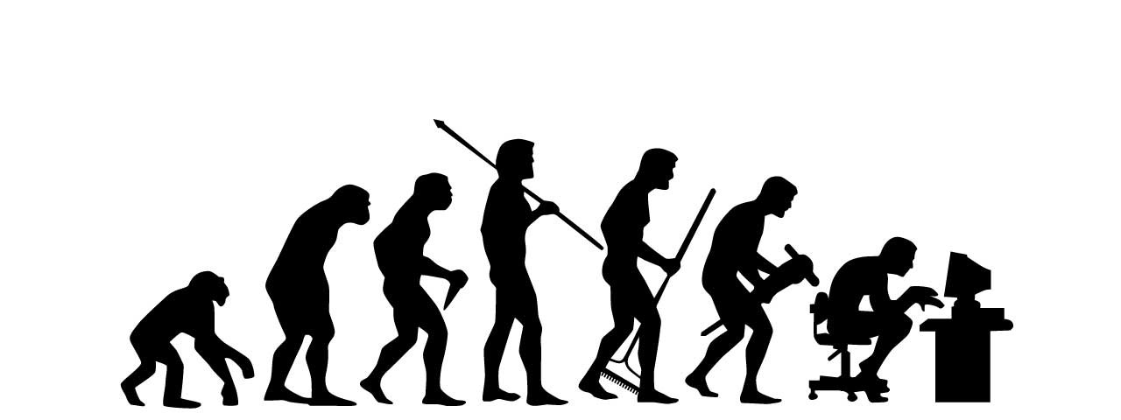
Methods
What is optimization?
What is multi-objective?
What are Evolutionary Algorithms?
What is the Borg Framework?
Methods
Notes:
סרטון של האופטימיזציה

Slide 10
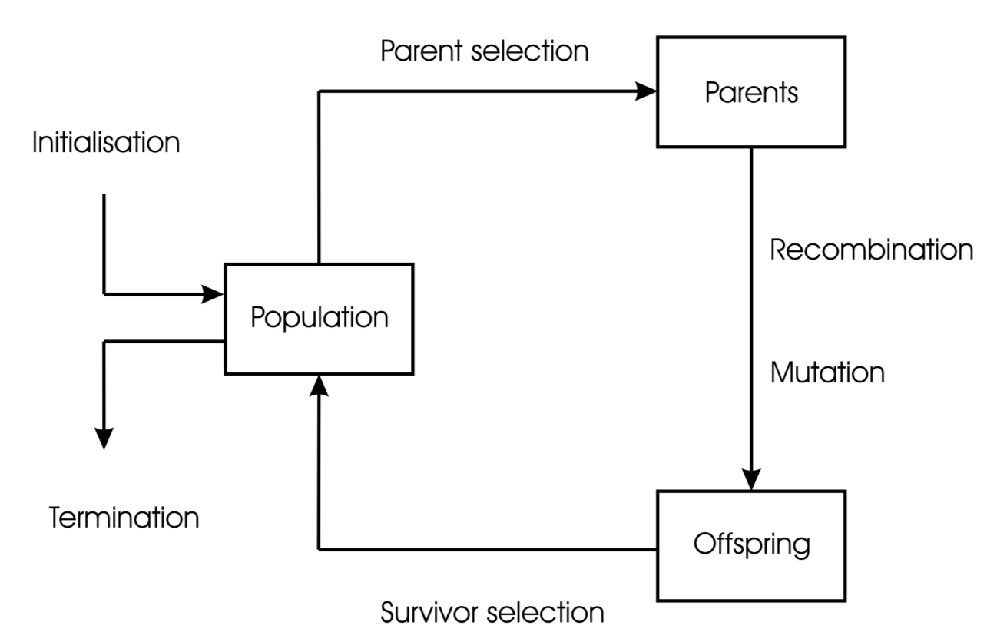
Environmental pressure causes natural selection. Better candidates are more likely to survive and reproduce
A set of candidate solutions
New
solutions
All solutions are Non-dominated

Slide 11
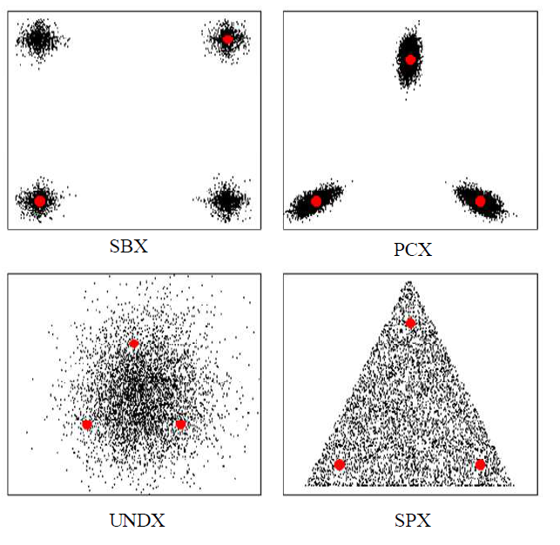
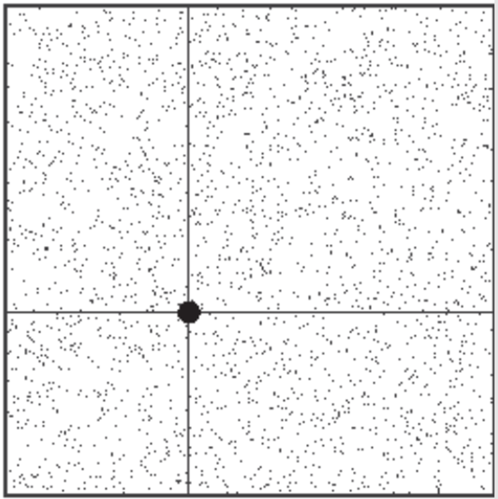
SBX
PCX
DE
UNDX
SPX
UM

Slide 12
Background
Non-dominated
Solution
Dominated
solution
Pareto frontier
Hadka (2017)

Slide 13
Problem formulation

Slide 14
Research plan

Slide 15
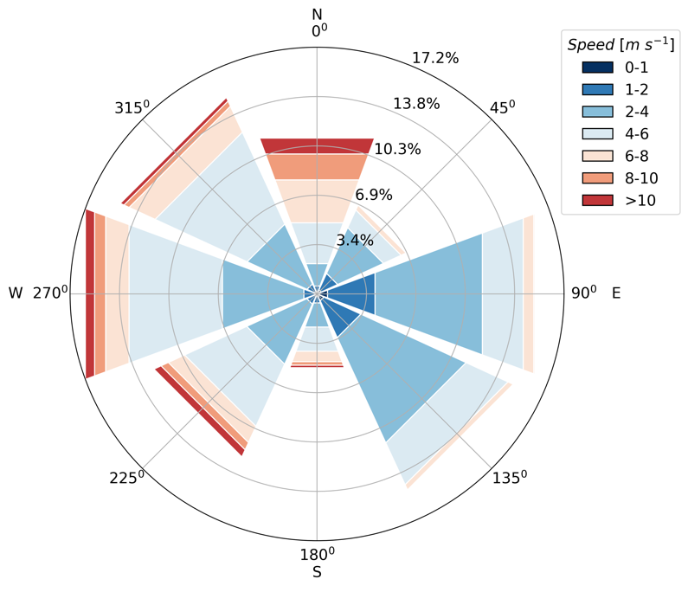
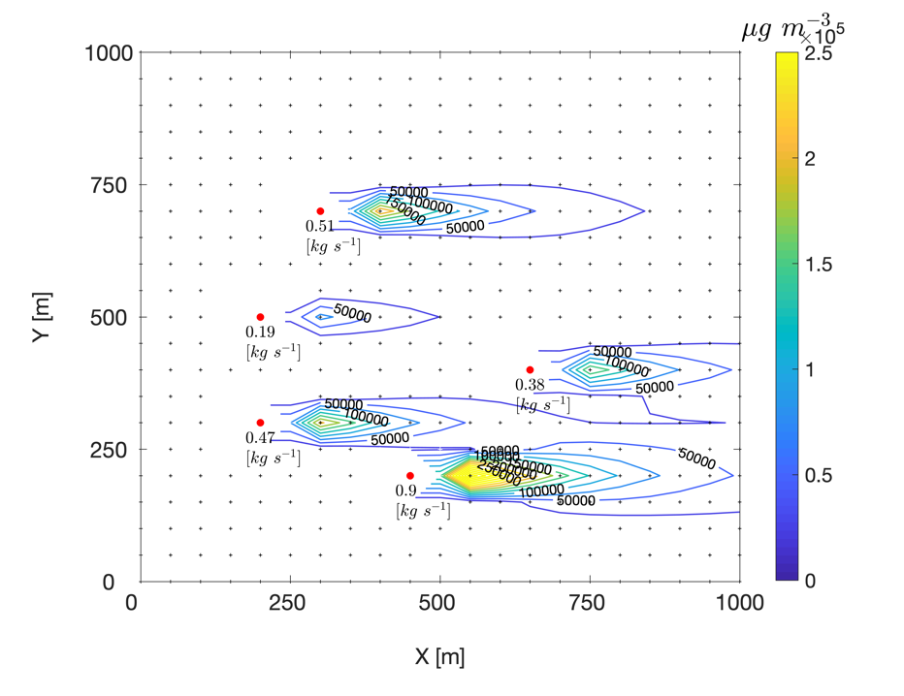
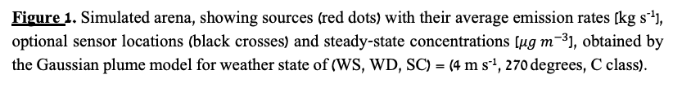
Simulation setup
Figure 2. Windrose distribution of wind data used in the initial simulation. Color represents speed distribution (in percentage) in each direction category. Data obtained from IMS for Hadera-port station.
Figure 1. Simulated arena, showing sources (red dots) with their average emission rates [kg s⁻¹], optional sensor locations (black crosses) and steady-state concentrations [$μg m^{−3}$], obtained by the Gaussian plume model for weather state of (WS, WD, SC) = (4 m s⁻¹, 270 degrees, C class).

Slide 16
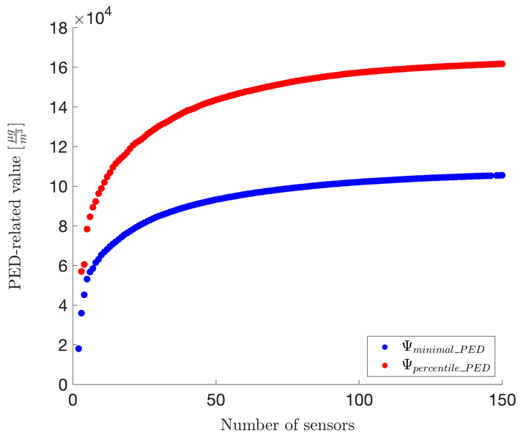
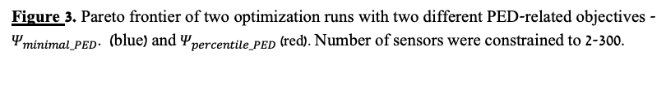
Obtained solutions
Figure 3. Pareto frontier of two optimization runs with two different PED-related objectives - $Ψ_{minimal_PED}$. (blue) and $Ψ_{percentile_PED}$ (red). Number of sensors were constrained to 2-300.

Slide 17
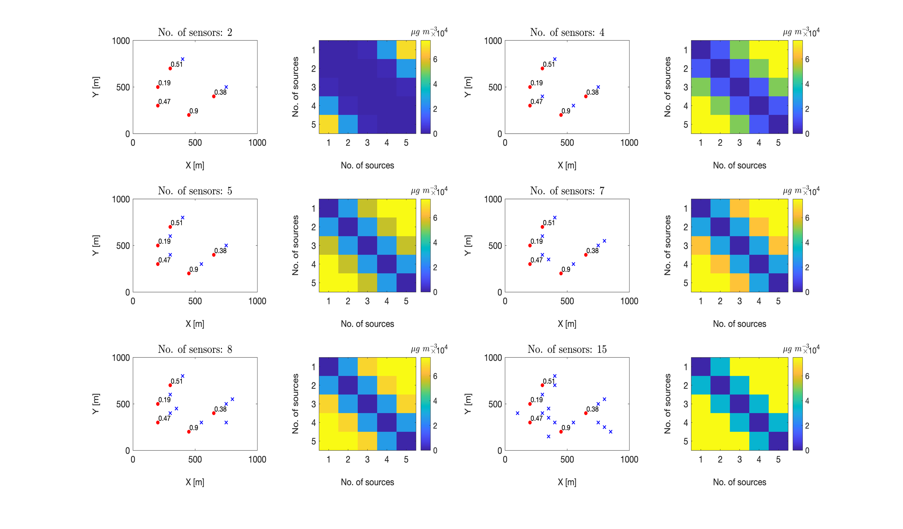
Obtained solutions
b
d
f
a
c
e

Slide 18
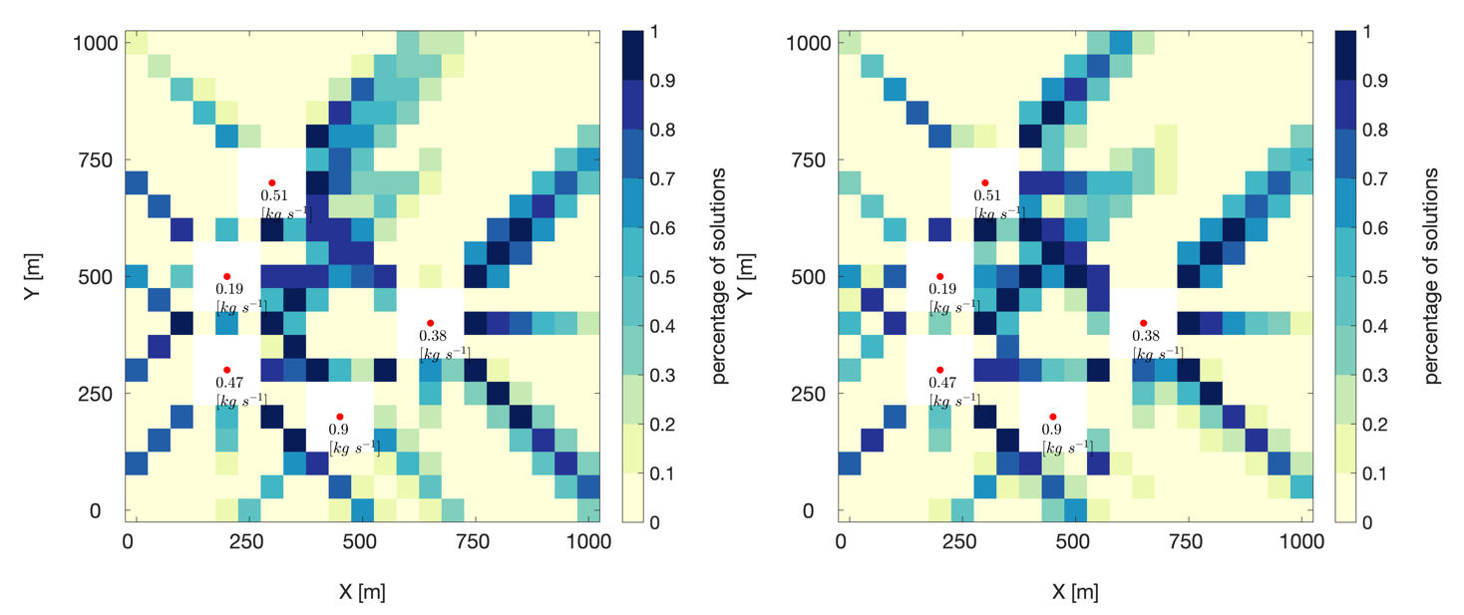
Obtained solutions
a
b
Figure 4. Preferable sensor locations, represented by the percentage of solutions each specific location was chosen, for two objectives - (a) average minimal PED values (172 solutions in total) and (b) 25th percentile of all PED values (167 solutions in total). Sources’ locations are marked in red dots and average emission rates are specified below. White areas are restricted locations, due to sources’ proximity.

Slide 19
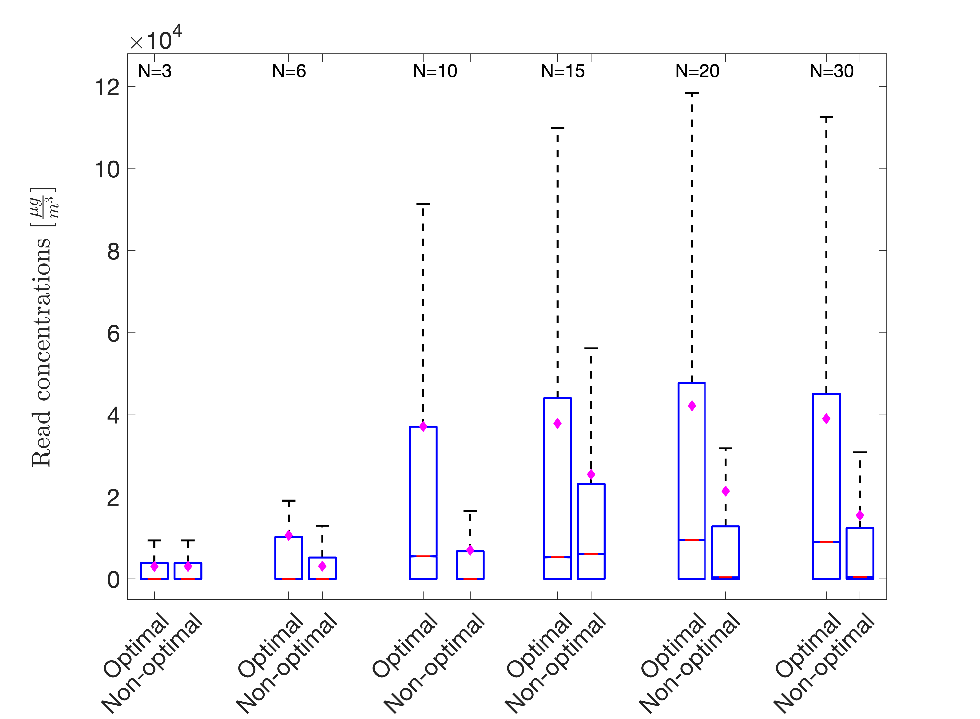
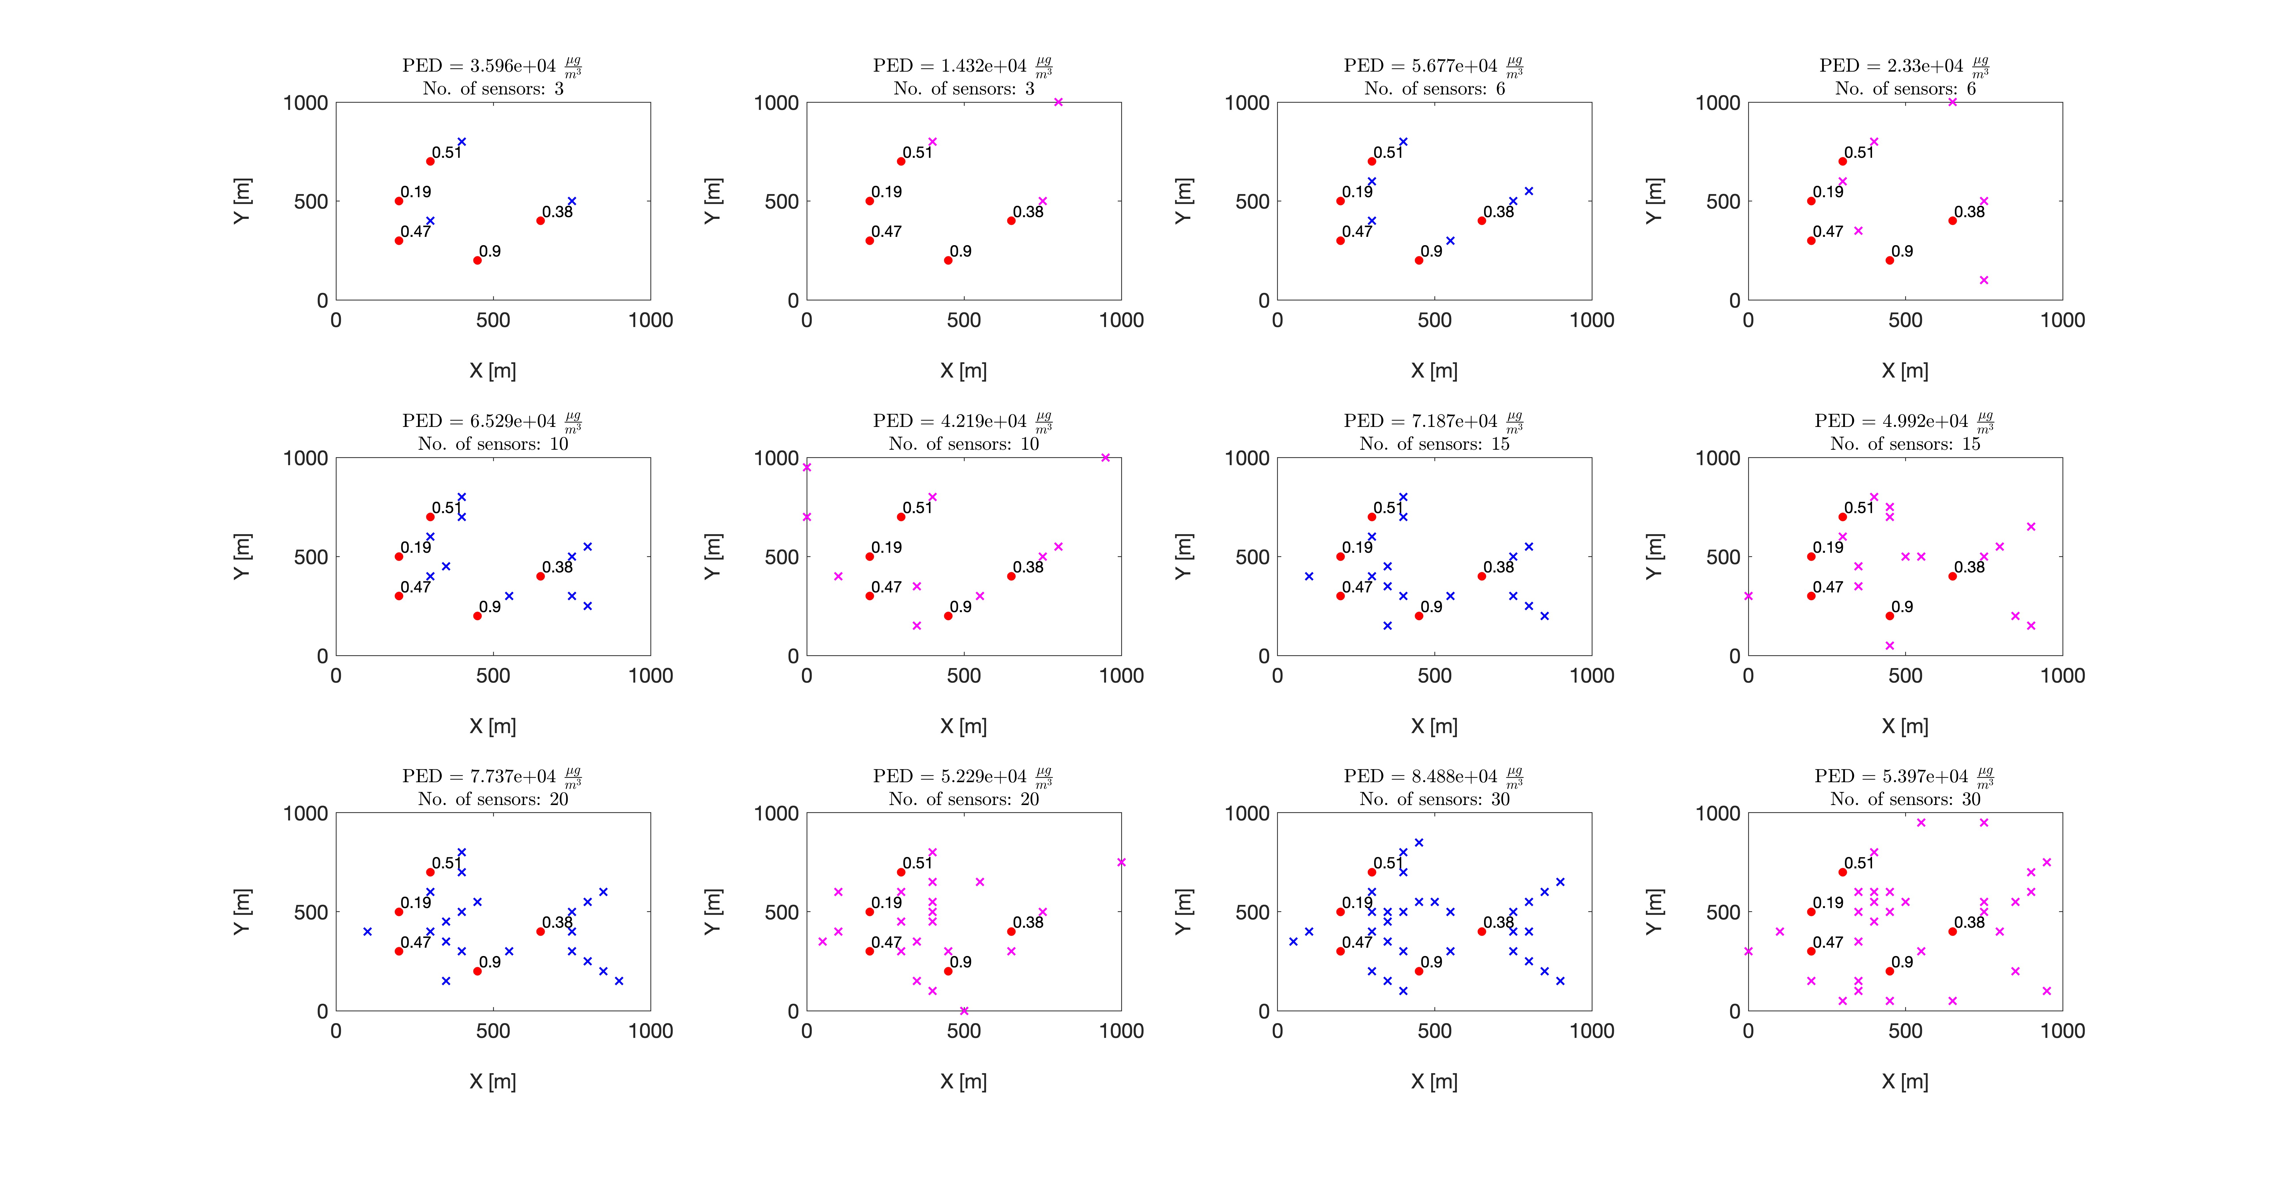
Initial evaluation

Slide 20
Summary

Slide 21
References

Slide 23
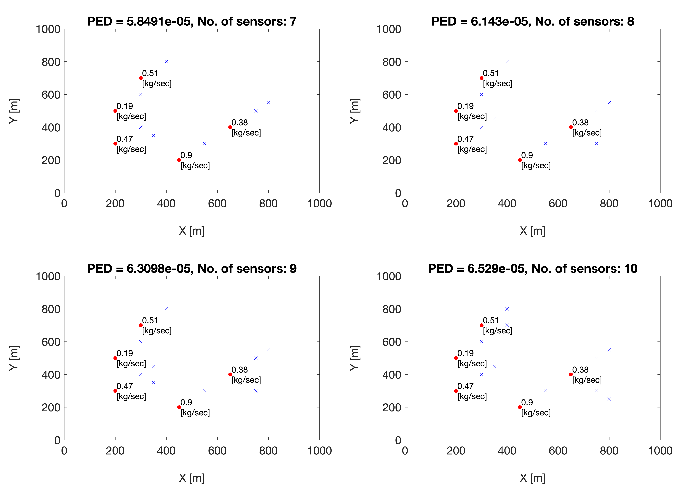
Notes:
See increasing number of sensors not necessarily add one in a new location, sometimes locations are changed

Slide 24
trash
Initial results

